Slide 1
Совершенствование системы подготовки к проведению государственной итоговой аттестации по образовательным программам основного общего образования в соответствии с ФГОС
А. И. Карлов,
директор Регионального центра оценки качества образования

Slide 2
Поэтапный переход на новый ФГОС
Обязательный переход на новый ФГОС
2011 – 2014 ФГОС НОО
2015 – 2019 ФГОС ООО
2020 – 2021 ФГОС СОО
ФГОС направлен на социализацию личности выпускника
Усвоение им социального опыта общества к которому он принадлежит
Активное воспроизводство и наращивание социальных связей и отношений, в которых он развивается

Slide 3
КИМ по новым ФГОС
умение объяснять явления и процессы окружающего мира
функциональное чтение
КИМ по новым ФГОС проверяют у выпускников
умение аргументировать свое мнение
умение классифицировать изученные объекты
умение рассуждать и сравнивать

Slide 4
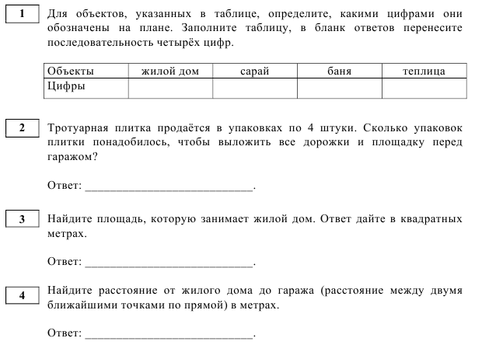
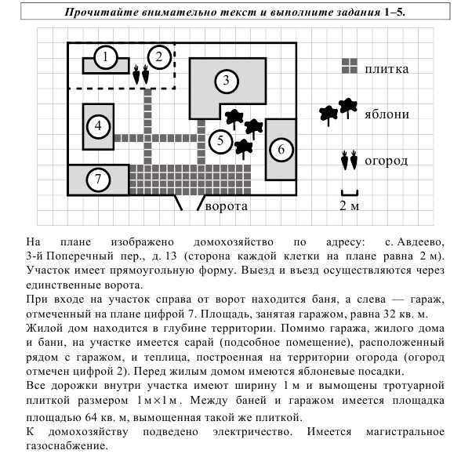
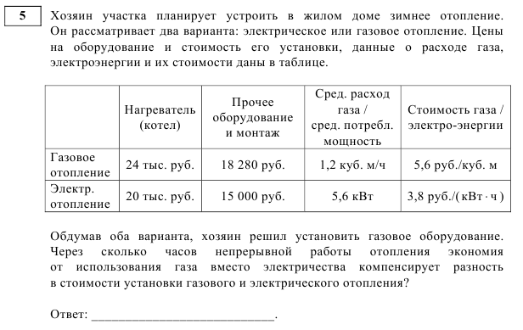
Практико-ориентированные задания 1 – 5 на ОГЭ по математике в 2020 году

Slide 5
КИМ ОГЭ по русскому языку
2019 год
2020 год
№ 1
ИЗЛОЖЕНИЕ
№ 1
№ 2-14
ТЕСТ
№ 2-8
№ 15
СОЧИНЕНИЕ
№ 9
ОЦЕНИВАНИЕ ТЕСТОВОЙ ЧАСТИ СОКРАЩЕНО
13 БАЛЛОВ
7 БАЛЛОВ
УМЕНЬШИН ПЕРВИЧНЫЙ БАЛЛ
39 БАЛЛОВ
33 БАЛЛА

Slide 6
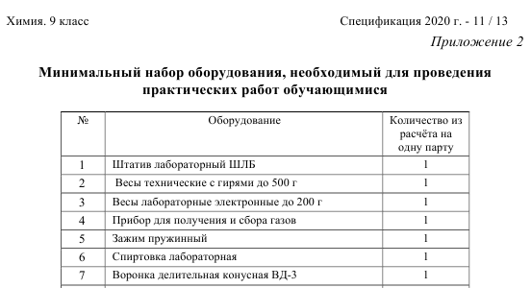
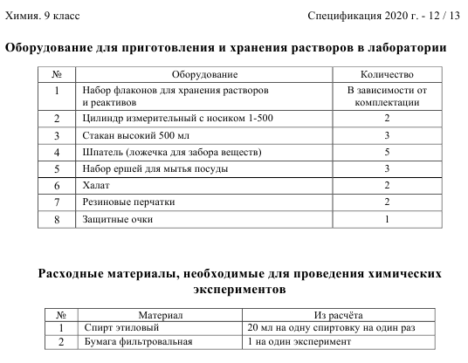
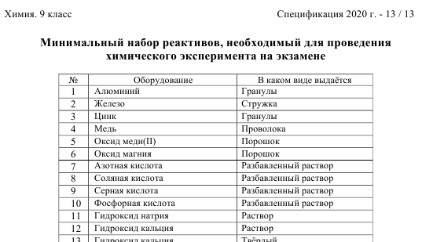
Перспективная модель ОГЭ-2020 по химии (с экспериментом)
Аудитория письменной части
+
Аудитория практической части
2 организатора (не предметника)
Специалист по инструктажу + 2 эксперта
Спецификация КИМ ОГЭ по химии
В аудиториях ППЭ наличие:
Раковин с подводкой воды
Шкафа для хранения реактивов и оборудования
Аптечки первой медицинской помощи
Средств пожаротушения

Slide 7
Изменения в КИМ ОГЭ 2020 года
Количество заданий сокращено с 31 до 24, максимальный первичный балл уменьшен с 39 до 35;
усилена аналитическая составляющая КИМ: большинство заданий требует анализа практических ситуаций, умений рассуждать, объяснять, аргументировать, выражать своё мнение с опорой на факты социальной жизни, личный социальный опыт и обществоведческие знания
Обществознание
Иностранный
язык
Внесены изменения в разделы 2 («Задания по чтению») и 5 («Задания по говорению»)
Предлагается только одна модель КИМ, соответствующая линейной системе изучения истории ;
введены новые задания на работу с исторической картой, увеличено число заданий на основе визуальных источников исторической информации
История
Литература
Введена дополнительная тема сочинения в части 2;
введены критерии оценки практической грамотности;
увеличено максимальное количество баллов с 33 до 39

Slide 8
Изменения в КИМ ОГЭ 2020 года
Включён мини-тест из трёх заданий, проверяющих сформированность умений работать с текстом географического содержания;
максимальный первичный балл уменьшен с 32 до 31
География
Биология
Сокращено количество заданий с 32 до 30 и максимальный первичный балл – с 46 до 45
Только одна модель КИМ (с экспериментом);
добавлено задание 1, предусматривающее проверку умения работать с текстовой информацией;
в экзаменационный вариант добавлена обязательная для выполнения практическая часть, которая включает в себя два задания: 23 и 24
Химия
Информатика
Количество заданий сокращено до 15;
расширен набор заданий, выполняемых на компьютере
Количество заданий уменьшено с 26 до 25;
максимальный балл увеличился с 40 до 43;
изменились требования к выполнению экспериментальных заданий
Физика

Slide 9
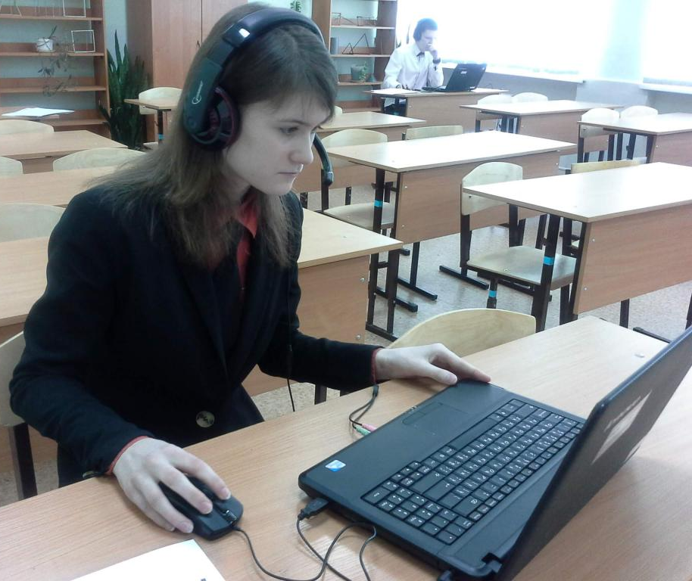
Тренировочные мероприятия и апробации в 2019 – 2020 учебном году
1. 19.11.2019 г. апробация ОГЭ по английскому языку (раздел «Говорение»)
ППЭ, участники апробации:
ППЭ 058 – МБОУ СОШ № 23 г. Орла;
ППЭ 059 – МБОУ СОШ № 27 г. Орла;
ППЭ 066 – МБОУ СОШ № 2 г. Ливны;
ППЭ 068 – МБОУ СОШ № 9 г. Мценска;
ППЭ 071 – МБОУ СОШ № 3 г. Болхов;
ППЭ 072 – МБОУ Верховская СОШ № 1;
ППЭ 087 – МБОУ Коротышская СОШ Ливенского района;
ППЭ 096 – МБОУ Образцовская СОШ Орловского района;
ППЭ 098 – МБОУ Змиёвский лицей;
ППЭ 102 – МБОУ Хотынецкая СОШ;
ЦЕЛЬ: апробация нового ПО «Станция записи устных ответов»

Slide 10
Тренировочные мероприятия и апробации в 2019 – 2020 учебном году
2. Региональные тренировочные
экзамены
(апробация КИМ по новым ФГОС)
22.11.2019 г. – математика (ОГЭ, ГВЭ);
09.04.2020 г. – география (ОГЭ);
10.04.2020 г. – обществознание (ОГЭ);
__.04.2020 г. – предметы по выбору (МОУО)
3. Региональное
тренировочное итоговое собеседование
18.12.2019 г. – русский язык.
Изменение во 2 задании: выпускникам будет необходимо выполнить подробный пересказ прочитанного текста

